Slide 1
República Dominicana
PROYECTO
Septiembre 2020.
Para Vice ministerio de Cooperación Internacional

Slide 2
“El turismo es de vital importancia para las pequeñas islas, sin embargo estos destinos serán los primeros en sufrir los impactos ambientales del cambio climáatico en el turismo.”

Slide 3
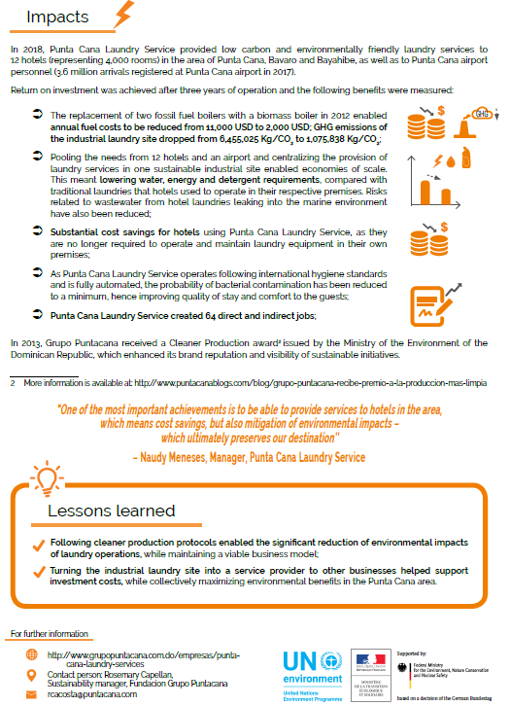
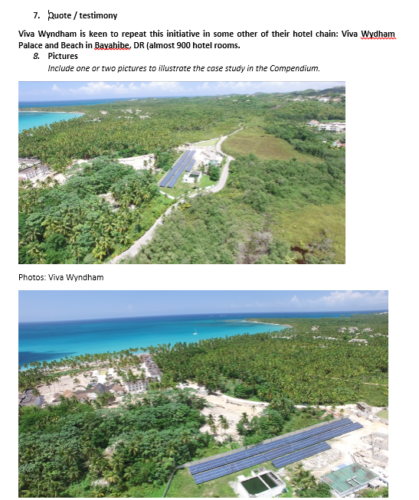
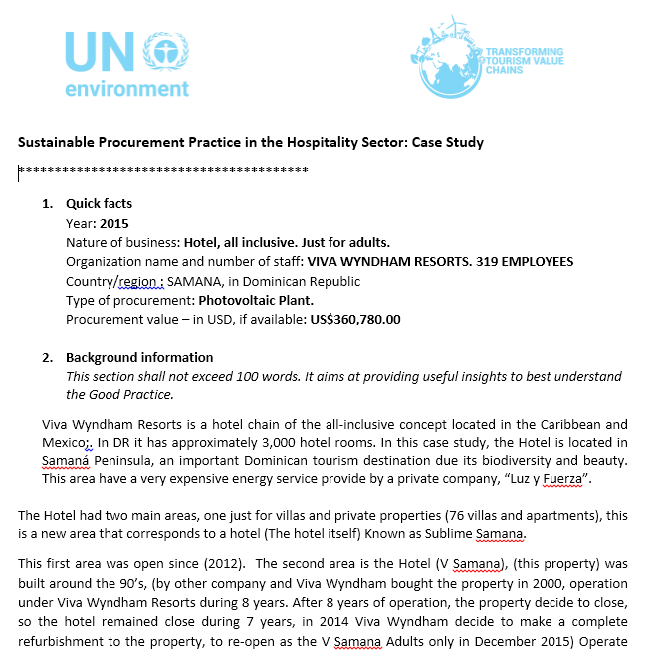
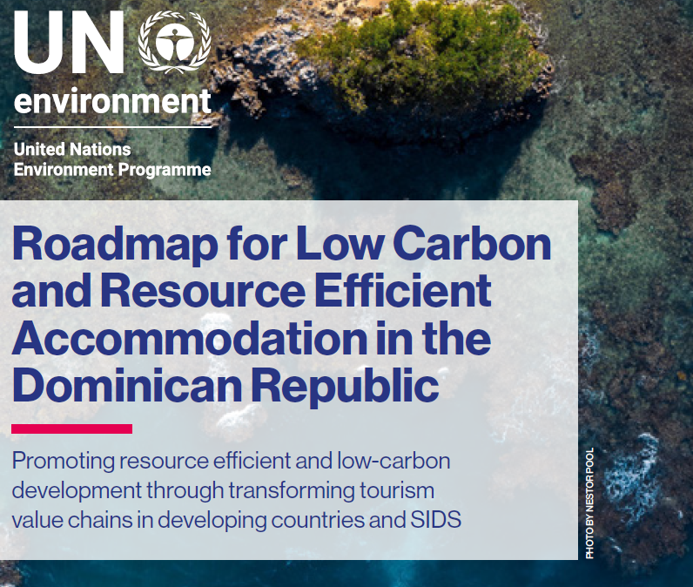
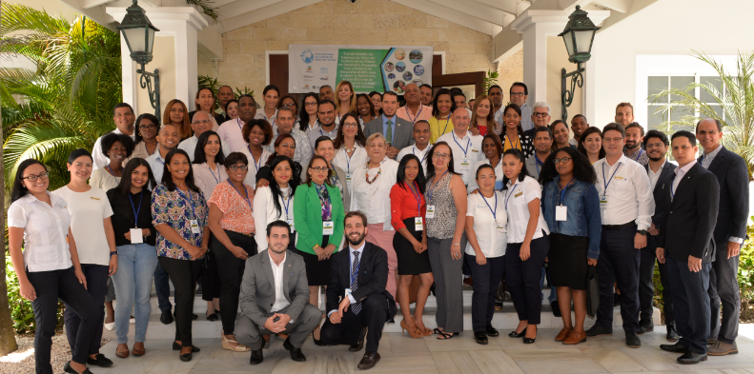
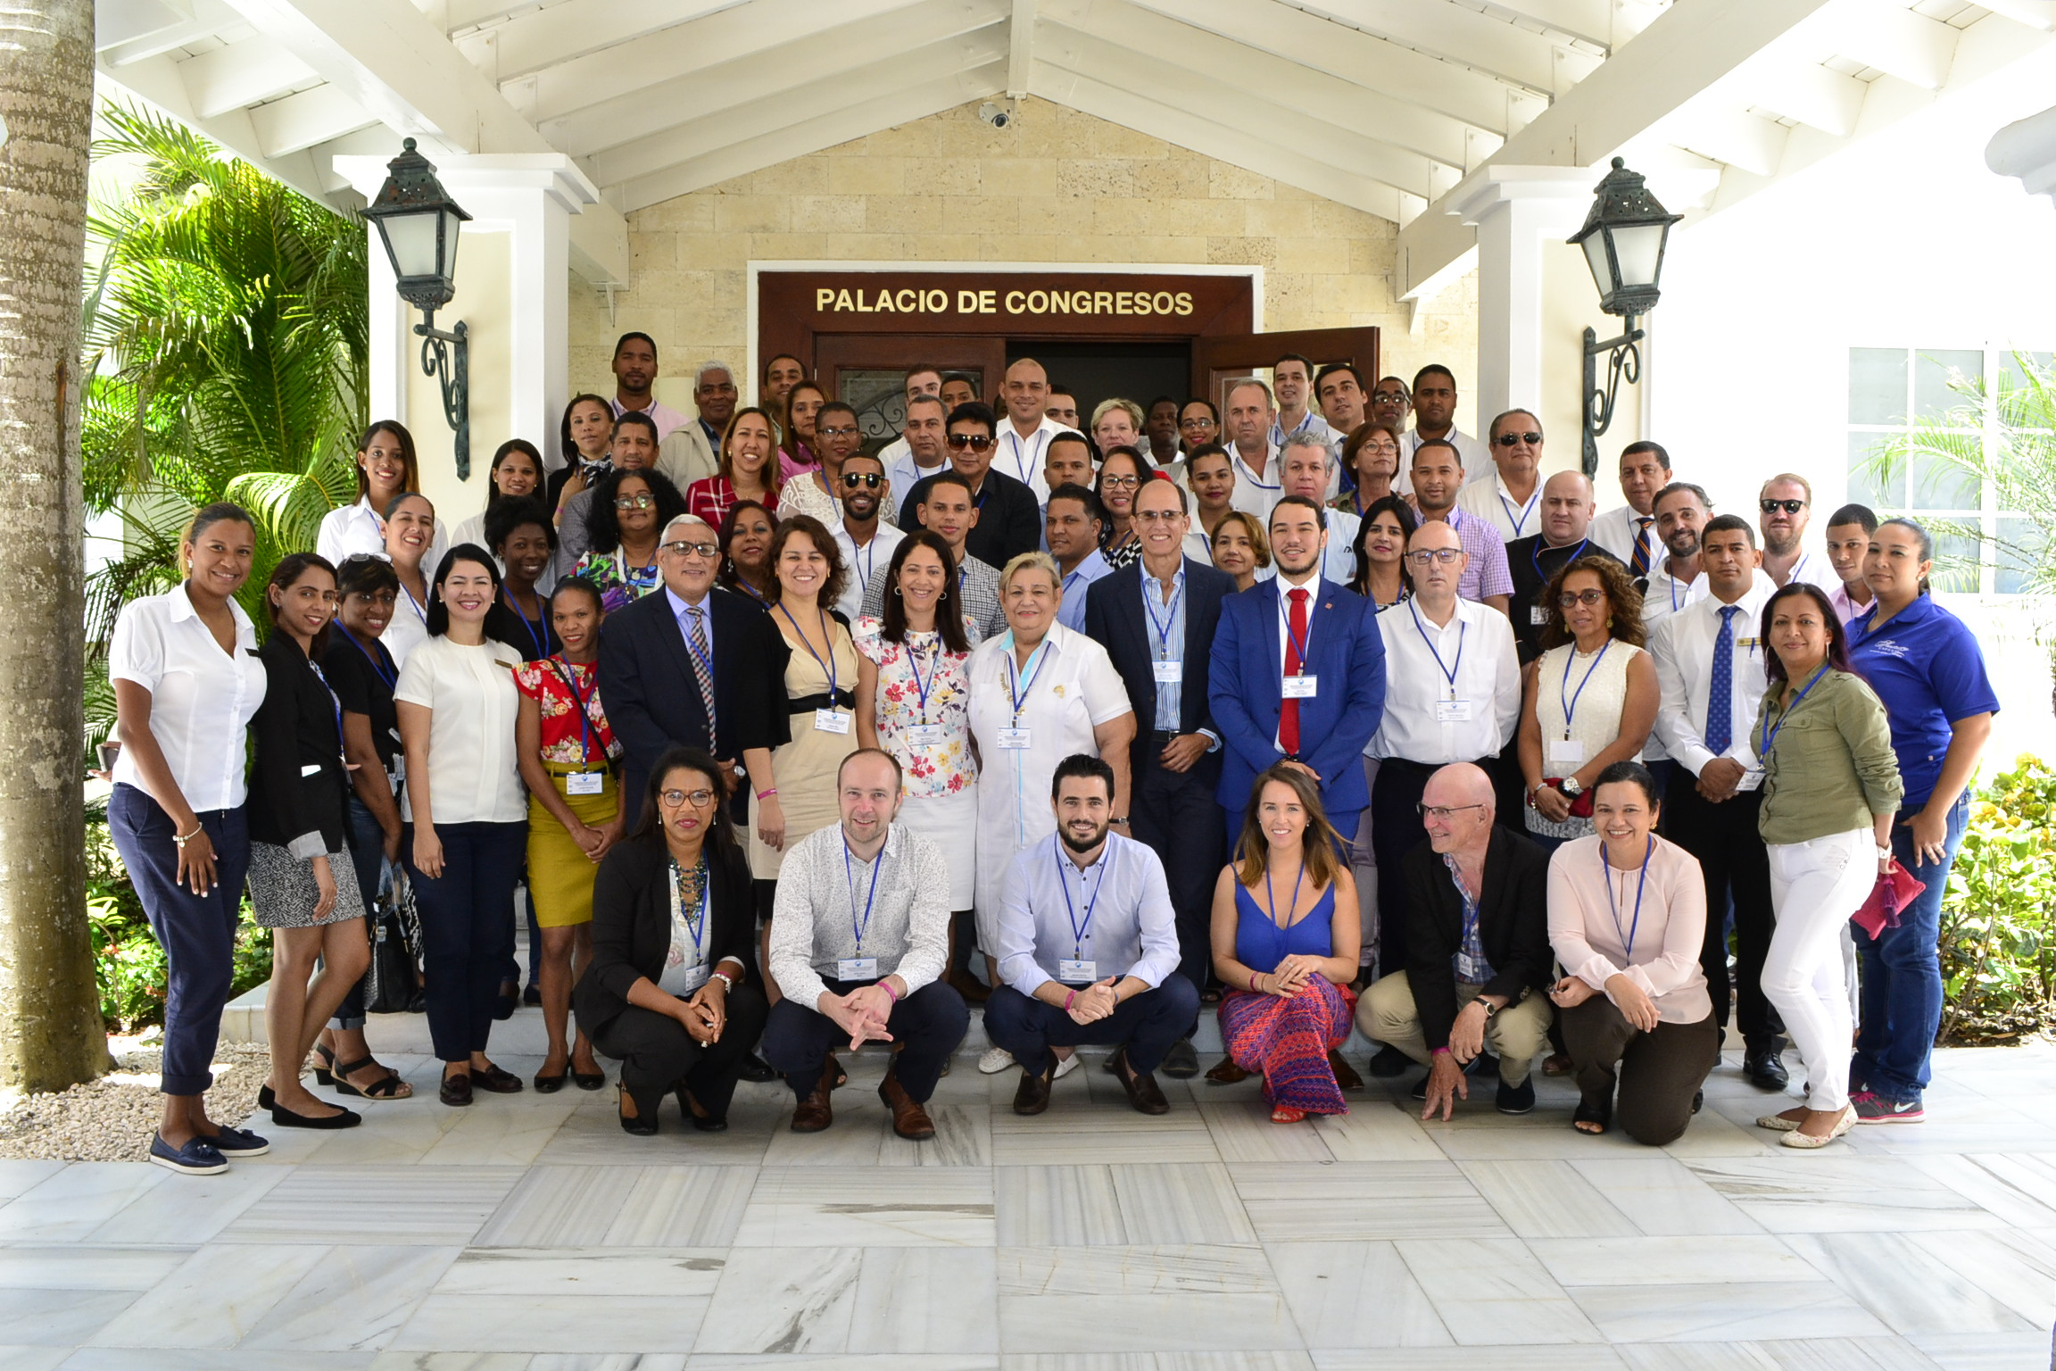
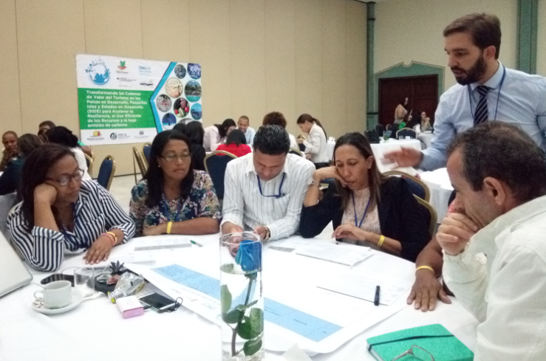
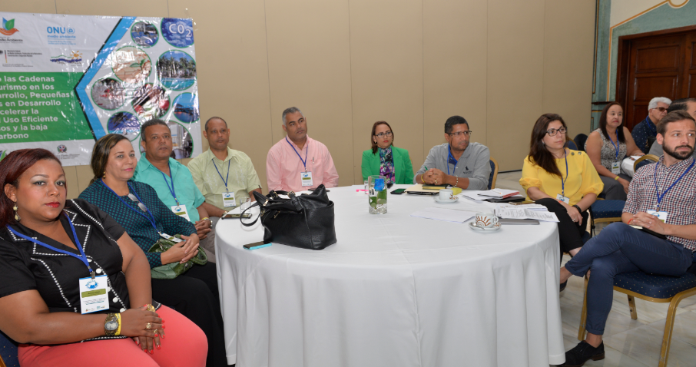
PROYECTO
Transformar las cadenas de valor del turismo en 4 países, reduciendo las emisiones de gases de efecto invernadero y mejorando la eficiencia de los recursos.
MISIÓN
Análisis de puntos Críticos
Indicadores
Monitoreo
Estudios de caso
Talleres de creación de capacidad
Compras y Adquisiciones sostenibles
Coordinación grupos de interés
Hoja de ruta sectorial
Campañas
Eventos regionales y globales
Plataforma de comunicación
Implementación de planes de acción
Asistencia técnica
Evaluación e informes
Redes y Alcance
Dominican Republic
Philippines
St. Lucia
Mauritius

Slide 4
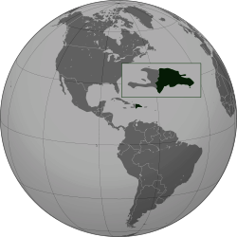
Por un destino sostenible, resiliente y competitivo!.
República Dominicana
El Proyecto cuenta con el apoyo de ONU Ambiente y el Ministerio Federal de Medio Ambiente de Alemania. Está siendo implementado en la República Dominicana por los Ministerios de Medio Ambiente y Recursos Naturales y Turismo y la Asociación de Hoteles de Playa Dorada.

Slide 5
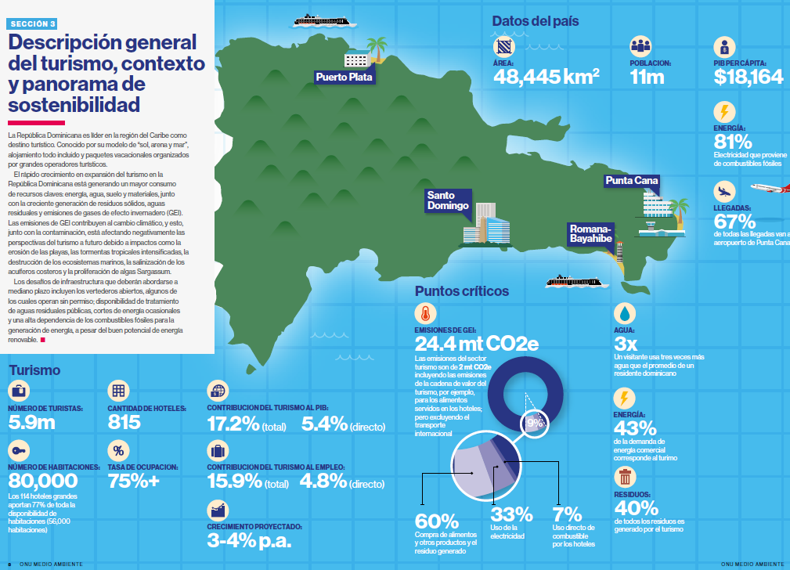

Slide 6
Trabajo y Resultados
República Dominica
De los destinos turísticos más grande del Caribe
+6 millones de llegadas anuales de turistas
~80,000 habitaciones.
Trabajo
El Proyecto está siendo implementado en
tres destinos:
Puerto Plata
Bayahibe
Punta Cana
Resultados
“Hoja de ruta para un sector hotelero bajo en carbono Y con un uso eficiente de los recursos en República Dominicana”
Junto a hoteleros, asociaciones de hoteles, suplidores y actores claves del sector, centrándose en el sector del turismo y sus cadenas de valor.

Slide 7
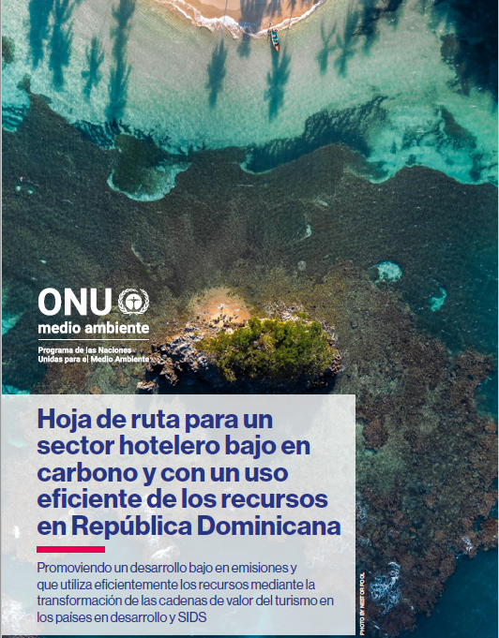
Trabajo y Resultados
Hoja de Ruta
Preparada basada en el análisis de las cadenas de valor del turismo.
Considerando
Actividades dentro de los hoteles
Suministro de energía y materiales
Gestión sus residuos.
5 objetivos :
1. 25% de reducción de emisiones de GEI.
2. 50% de reducción de residuos de alimentos.
3. 25% de reducción en el uso de energía no renovable.
4. Eliminación 100% de plásticos de un solo uso.
5. Certificaciones de sostenibilidad para el sector hotelero.

Slide 8
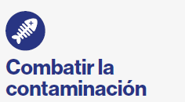
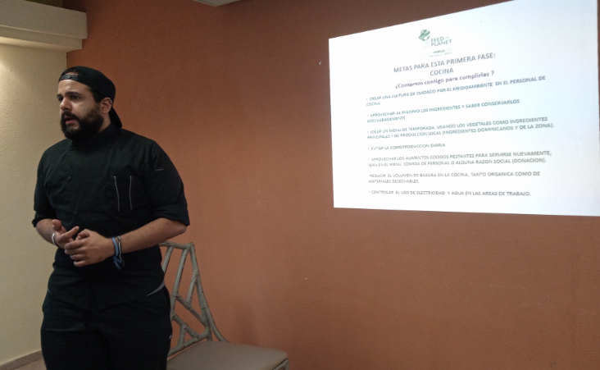
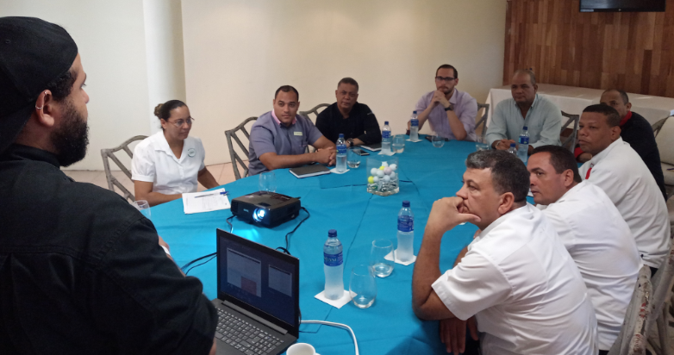
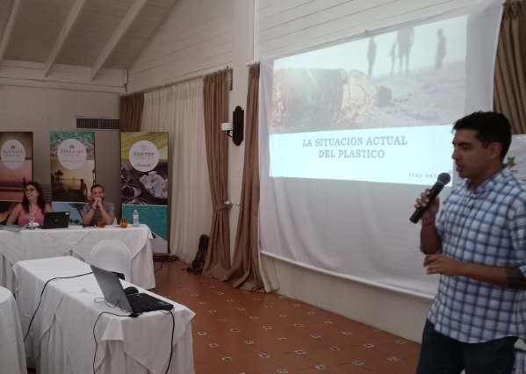
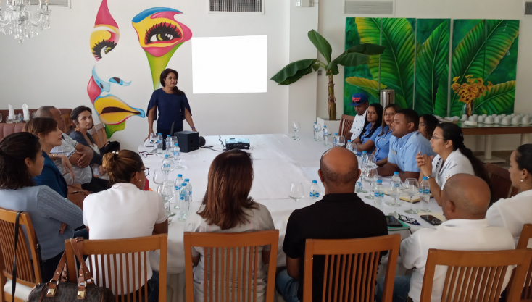
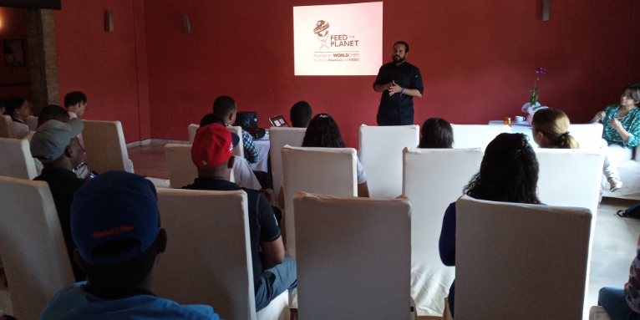
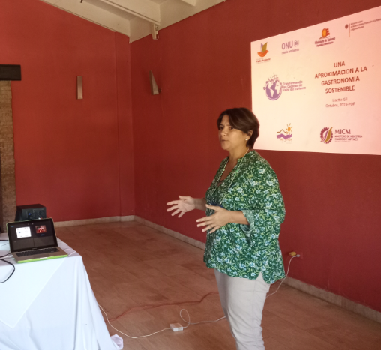
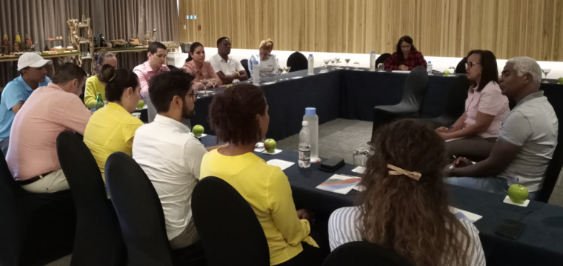
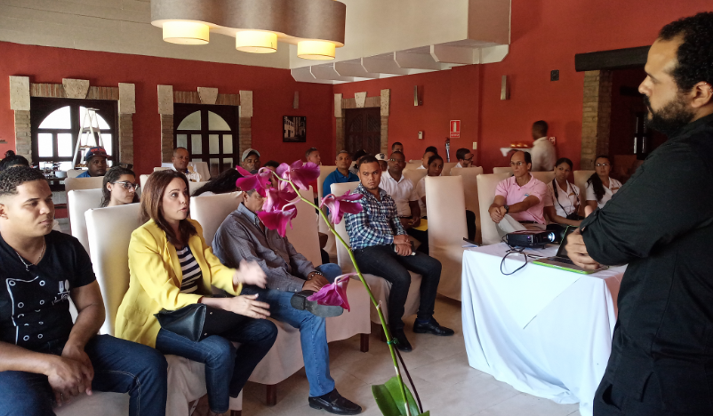
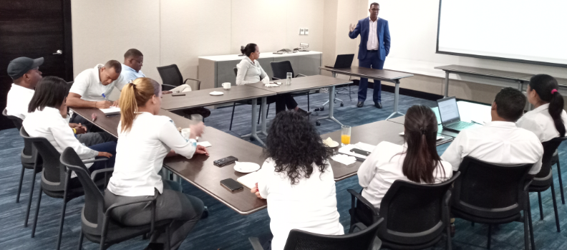
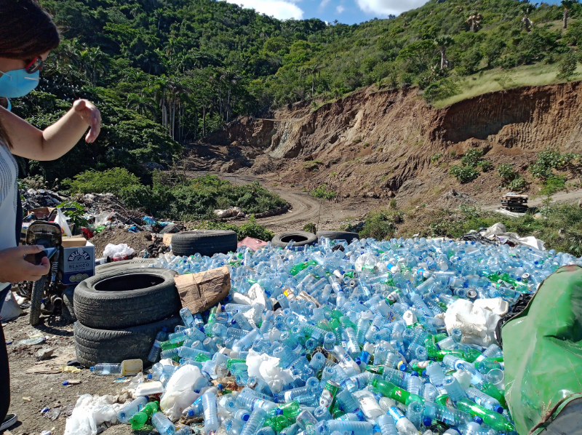
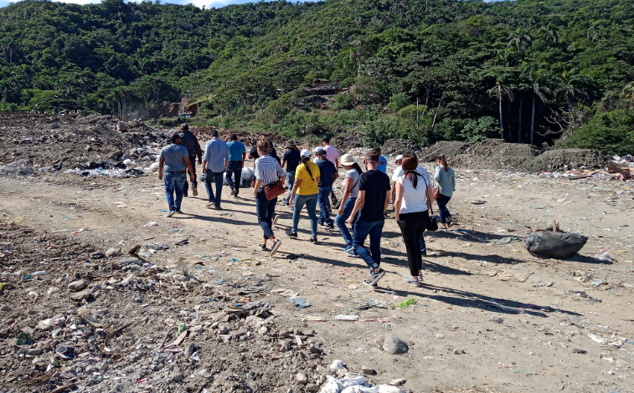
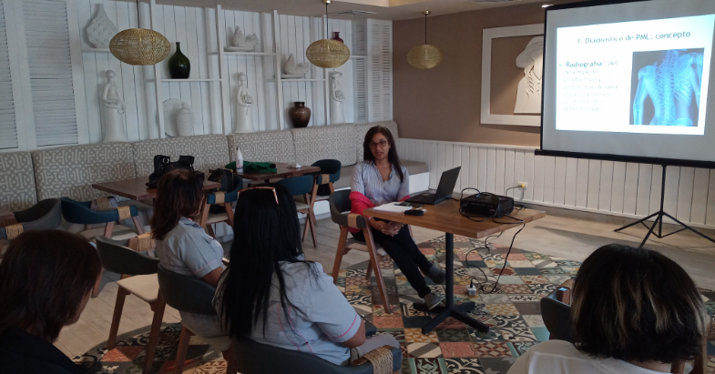
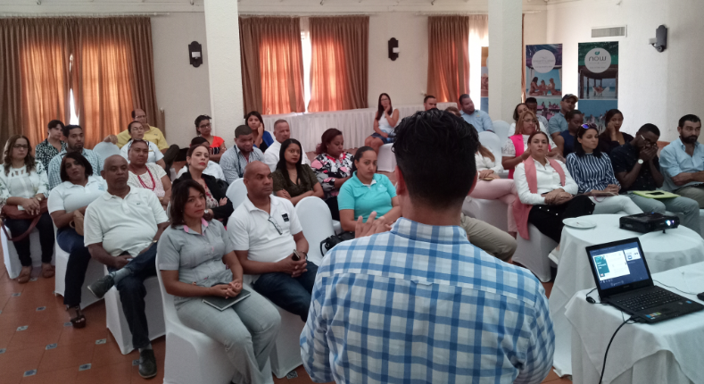
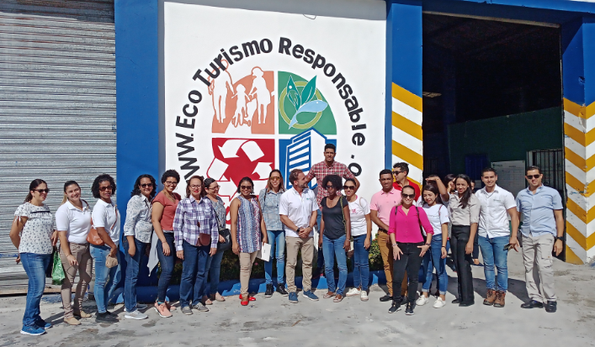
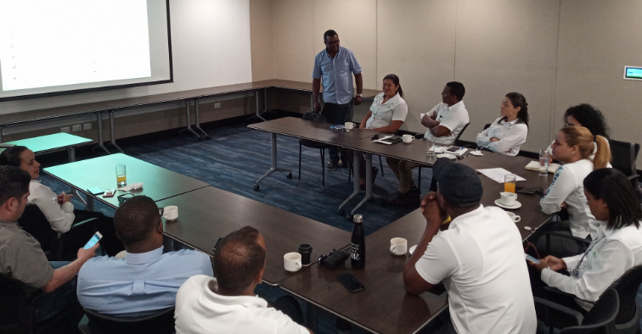
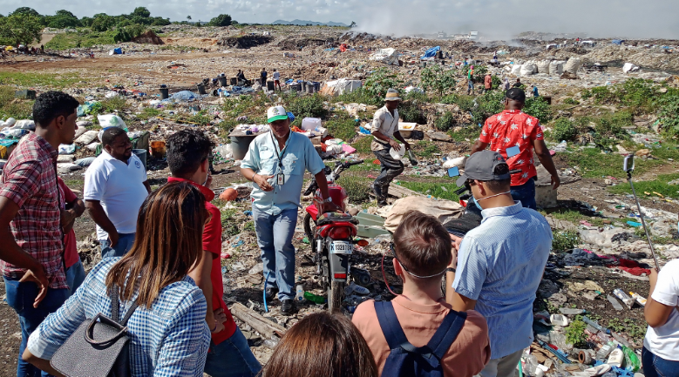
Plan de Acción: Soluciones Sistémicas
Para cumplir estos objetivos, la Hoja de Ruta propone 3 soluciones sistémicas:

Slide 9
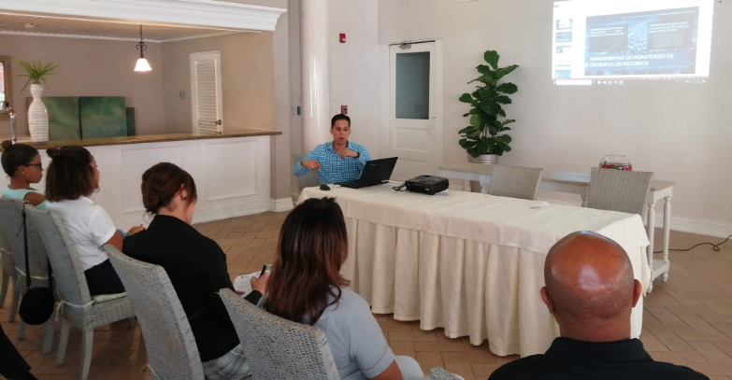
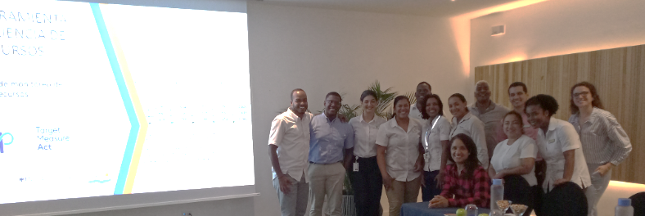
Herramientas de monitoreo de eficiencia de recursos
Herramienta de monitoreo de eficiencia de recursos, de datos y rendimiento.
Proyecto transformando las cadenas de valor del turismo

Slide 10
Llamado a la Acción: Medidas Claves
Para el Llamado a la Acción es necesario:
Cambios institucionales
Integración de políticas
Mayor cooperación entre las partes interesadas
Reducción del desperdicio de alimentos
Mejoras en la eficiencia energética y el uso de renovables
Diseños de infraestructura de hoteles y destinos sostenibles.
Medidas claves para el desarrollo de un enfoque en energía y gastronomía sostenible y de sistemas alimentarios sostenibles en el contexto de cambio climático.
Fortalecer la marca país!

Slide 12
El propósito de esta hoja de ruta es proporcionar un plan estratégico para reducir las emisiones de GEI y mejorar la eficiencia en el uso de recursos naturales en la República Dominicana, centrándose en el sector del turismo y
sus cadenas de valor. Traduce una visión en objetivos y actividades viables en un plazo acordado.
PHOTO BY KAMIL-KALBARCZYK
Economy Division
Tel : +33 (0) 1 44 37 14 29 E-Mail: unep.tie@unep.org Web: www.unep.org/dtie;
Pablo Montes
Tel.: +33 (0) 1 44 37 76 38
E-Mail:: pablo.montes@un.org
Direccion de Produccion y Consumo Sostenible
Ministerio de Medio Ambiente de RD
Eduardo Julia
Eduardo.julia@ambiente.gob.do
809 567 4300 ext 6202
Los desafíos que enfrentemos y las oportunidades que adoptemos en la próxima década marcarán un punto crucial para el medio ambiente y el turismo.
Eddy Rosado
Coordinador de Proyecto
Transformando las Cadenas de Valor del Turismo
Gracias!

